Slide 1
Online-Trading-Day 02.12.2020

Slide 2
Hintergründe der Toolino
Gegründet: 07.01.1993
Rechtsform: Gesellschaft mit beschränkter Haftung
ÜFA Leiter: Mag. Höfer/ Mag. Wallner
Träger: Bundeshandelsakademie/ Bundeshandelsschule Neunkirchen
Schultyp: Kaufmännische Schule

Slide 3
Unser Leitbild
Qualität steht an erster Stelle
kundenorientiert
kompetente Beratung
leistungs- und erfolgsorientiert
höchste Wertschätzung unserer Mitarbeiter
Wir entwickeln uns ständig weiter

Slide 4
Partnerfirmen
Konrath Gartentechnik Neunkirchen
Dyson

Slide 5
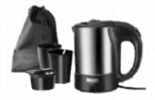
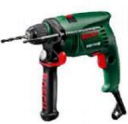
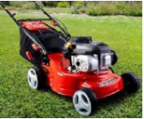
Produktgruppen
Dyson (Staubsauger, Airblades)
Haus (Haushaltsgerät, Saunen)
Werkzeug (Bohrer, Hochdruckreiniger, Werkzeugset)
Garten (Rasenmäher , Gartenhäuser, Pools, Griller)
Elektronik (Handys, TV, Kameras)

Slide 6
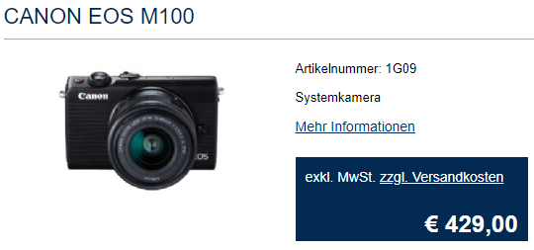
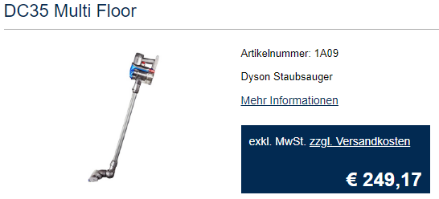
Angebot zum Online-Trading-Day 2020
Heute – 20 % Rabatt
nur € 343,20
Heute – 20 % Rabatt
nur € 199,34

